Slide 1







AI 合伙人
训练营
第二课 ·让 AI 真正帮你干活
@兰启昌
启昌学堂

Slide 2


Question
AI 帮你干活，
为什么总是不满意？
启昌学堂

Slide 3



Core Insight
你以为在 和AI 共创，
其实你只是在许愿。
启昌学堂

Slide 4







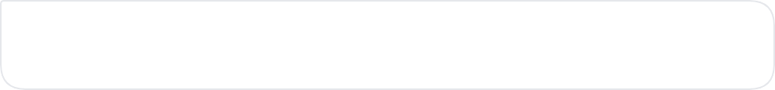



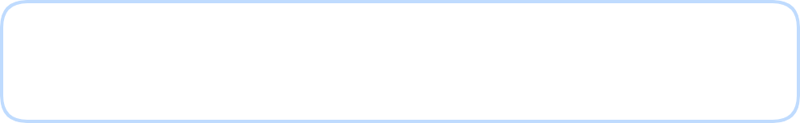







大多数人用 AI 是在 “许愿”
Core Problem
许愿池模式
合伙人模式
“帮我写一篇爆款文章”
人类：拆解目标与流程
“帮我做一个高大上PPT”
AI：逐步接手执行
“帮我搞点副业挣钱”
VS
人类：校验与迭代
结果：假大空 / 无法落地
结果：高质量落地交付
启昌学堂
把 AI 当作许愿池只会得到平庸的输出，建立结构化的协作流程才是核心。

Slide 5

Key Insight
AI 不是许愿池，
AI 是流水线上的合伙人
你不拆工作流，AI 就接不上手
启昌学堂

Slide 6

Core Insight
最重要的不是提示词，
而是工作流。
启昌学堂

Slide 7







Definition
工作流 = 把一件模糊的事，拆成 AI 能逐步接手的步骤链
拆解目标
人工校验
模糊任务
AI 逐步执行
高质量结果
如：“帮我写篇文章”
按步骤链执行结构化指令
稳定、可控的落地交付物
启昌学堂

Slide 8

Workflow Breakdown
拆解工作流：
把大象塞进冰箱需要几步？
启昌学堂

Slide 9









Case Study
我的三个工作流
Slide Deck
Script Gen
Prompt Eng
工作流 01
工作流 02
工作流 03
如何制作课程PPT
如何生成课程文字稿
如何打磨教练提示词
启昌学堂

Slide 10













Workflow Breakdown
案例一：制作课程PPT的工作流
将模糊的任务拆解为连贯的步骤链，明确人机协作边界：人类定调，AI发散，人机共创，AI执行。
1. 确定主题
人类负责
2. 搜集素材
AI 共创
设定课程核心目标、受众与预期收益，确立初始锚点。
利用 AI 快速检索和整理相关领域的核心素材信息。
3. 梳理大纲
人类负责
4. 修改大纲
AI 共创
构建课程的骨架与逻辑流，提供给 AI 最核心的上下文。
与 AI 共同探讨并优化大纲结构，补充遗漏，确保严密性。
5. 生成 PPT 模板
主要交由 AI
6. 生成课程 PPT
主要交由 AI
指定风格要求，让 AI 协助生成或推荐匹配的视觉框架。
投喂大纲与素材，让大模型批量生成每页详细幻灯片内容。
7. 最终定稿
人类负责
进行质量把控，人工微调内容与排版，完成最终交付物。
启昌学堂

Slide 11







Workflow Breakdown
案例二：生成课程文字稿的工作流
将音视频转化为高质量的课程文字稿，通过分步处理与明确指令，保持内容的原汁原味，避免过度生成导致失真。
1. 获得课程视频或音频
人类负责
2. 转成粗糙版逐字稿
AI 主导
获取原始授课录音或视频素材，作为整个文字稿提炼工作流的输入源。
保留各种语气词，只要原始版。
利用语音转文字工具直接进行转换，不要求对文本进行任何精修或润色。
3. 对逐字稿进行整理
AI 共创
4. 拆分长课程内容
AI 共创
而非改写。不要让AI总结，不要写成文章。
只让AI删掉语气词，调整文字顺序和纠正错误等，保持原汁原味的口语感。
如果一个课程有 7 个小时，内容太长导致 AI 处理不了、宕机的话，就让 AI 先把课程的原始主持稿拆分成 20 个文档，进行加工处理后再合成一个文档。
启昌学堂

Slide 12







Prompt Engineering
案例三：打磨教练提示词的工作流
将优质的方法论转化为可落地的 AI 提示词，实现理论到实践的人机共创闭环。
1. 获得灵感
人类负责
2. 生成教练提示词
AI 共创
看万维钢老师的书，提到苏格拉底提问法，获得方法论启发。
结合方法论，与 AI 探讨并生成第一版结构化的教练提示词。
3. 测试反馈
人类主导
4. 生产更多
AI 共创
在私董会线下课程中实际使用苏格拉底提示词，并获得很好反馈。
验证有效后，利用 AI 批量生产和扩展更多同类型的提示词资产。
启昌学堂

Slide 13




Principle 01
原则一：边行动边总结
不要想清楚再开始，
边做边总结。
具身认知：
身体是思考过程的一部分，动作塑造理解，环境影响认知。
启昌学堂

Slide 14






Principle 01
站在岸上永远无法学会游泳
建立有效的工作流无法单凭想象，它是一个在实践中不断迭代的持续过程。不要等待完美的方案，先跑通第一个闭环。
个人案例：公众号写作工作流
3个月时间，我才真正把公众号写作的工作流彻底打磨清楚。这印证了“具身认知”的道理：很多事情不是想清楚了才去做，而是越做才越清楚。在不断的“行动-反馈-修正”中，AI 才能越来越懂你的意图。
你想得越清楚，AI 就做得越好。
启昌学堂

Slide 15







Case Study
个人案例：公众号写作工作流
直到最近，我才真正把公众号写作的工作流彻底打磨清楚。
这证明了：很多事情是越做才越清楚的。
写作
编辑
配图
排版
发布
启昌学堂

Slide 16









Workflow Breakdown
公众号写作工作流：详细拆解
1. 写作环节
2. 编辑环节
1
积累素材
删除 AI 痕迹
2
进行对抗式编辑，提出建议
产生灵感
吸引力
内容是否吸引人，能否抓住读者眼球？
3
确定选题
传播力要素
文章是否包含故事、情绪、金句、细节、场景等要素？
4
撰写文章
真实性
文章是否符合事实，避免刻意编造或捏造？
启昌学堂

Slide 17

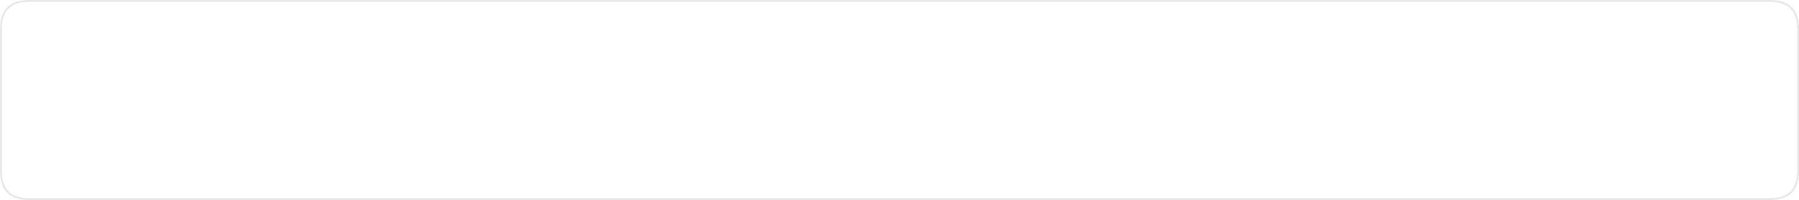



PRINCIPLE 02
原则二：提供充分的背景信息
在分配任务给 AI 前，先提供充分的背景信息。背景信息主要包括以下三个要点：
1. 目标
明确你想达到什么结果。
2. 角色
用压缩的、精准的方式传递大量信息。
3. 案例
提供参考示例帮助 AI 理解。
18
启昌学堂

Slide 18
Principle 02
背景信息 1/3：明确目标
每次跟 AI 互动，把你的目标和需求描述清楚。
你想做快（60分能用）？还是做好（争取90分）？
目标不同，工作流设计完全不同。
启昌学堂

Slide 19

PRINCIPLE 02
背景信息 2/3：提供角色
提供角色，是用压缩的、精准的方式传递大量信息。
通过角色设定，可以让 AI 快速理解语境、风格和专业度要求，从而省去大量繁琐的描述。
启昌学堂

Slide 20

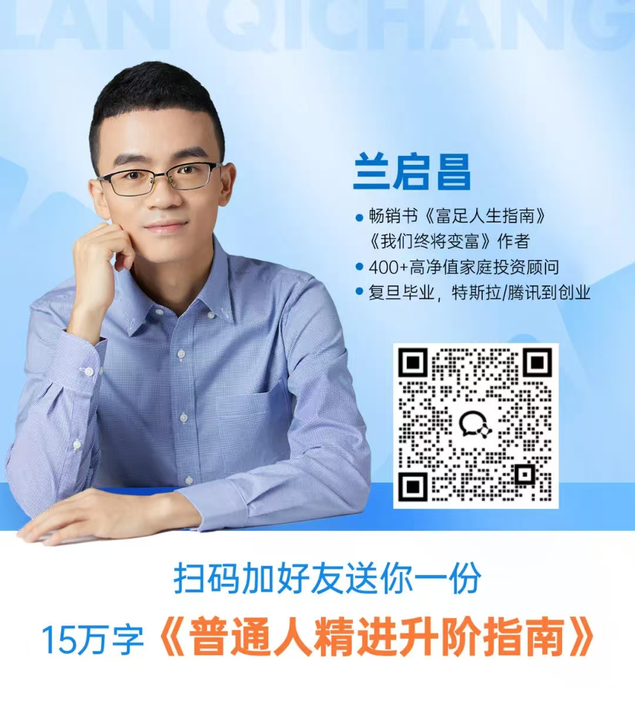
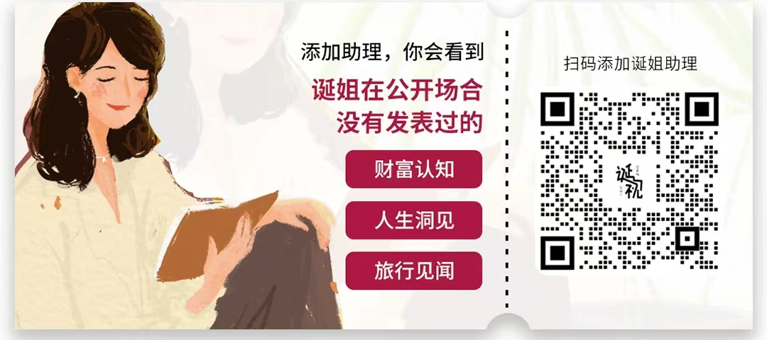
Principle 02
背景信息 3/3：提供案例
启昌学堂

Slide 21

Principle 03
原则三：
像孩子一样折腾
启昌学堂

Slide 22



Principle 03
赤子之心
不怕犯错
启昌学堂

Slide 23

Principle 03
一边害怕一眼望到头的生活，
一边在新趋势面前畏手畏脚。
启昌学堂

Slide 24



Principle 03
折腾新事物是非对称机会：
风险有限
收益无上限
启昌学堂

Slide 25








Principle 03
不要省钱（进阶策略）
面对具有高门槛和高复利的任务，不要在工具上节省成本，因为人类的注意力与时间远比模型订阅费昂贵。
特别是高难度工作 —— 写作与策划
长文写作、深度复盘与商业策划，极其考验 AI 的逻辑推理和上下文连贯性。性能较弱的模型容易产生车轱辘话或逻辑断层，反而大幅增加人类的修改与纠错成本。
特别是高难度工作 —— 编程与开发
代码生成需要极高的严谨性与准确度。顶级模型在架构设计、语法细节和错误排查方面具有压倒性优势，能让你专注于业务逻辑，成倍节约排错时间。
Core Mindset
用最好的模型，做最重要的事。
23
启昌学堂

Slide 26
Methodology
打磨工作流的三个原则
1
边行动边总结
2
明确背景信息
3
像孩子一样折腾
15
启昌学堂

Slide 27

Interactive
现在轮到你了
启昌学堂

Slide 28







Practice Time
互动练习：拆解你自己的工作流
选一件你每周都在做的重复性工作，按以下结构进行拆解：
1. 工作梳理
2. 当前做法
当下哪件事最适合交给AI来共创？
现在你是怎么做的？（列出3-5步）
3. AI 介入点
4. 提供背景信息
分析当前工作流，哪些步骤可以交给AI？
目标是什么？有没有案例？希望他扮演什么角色？
5. 试着跟 AI 走一遍这个流程
将准备好的上下文和拆解的步骤带入大模型，进行实际操作与验证。
启昌学堂

Slide 29





Interactive Exercise
互动练习（可选）：用 AI 优化一段文字
准备一段你真实写过的文字（如：工作邮件、活动方案、项目复盘），通过简单的AB测试，亲身体会结构化输入的价值。
1. 先让 AI 直接改（许愿模式）
把文字发给 AI，只给一个极其简单的指令：“帮我优化这段文字”。
观察并记录此时 AI 输出的内容效果与风格。
2. 再给 AI 提供背景信息（协作模式）
开启新的对话，运用工作流思维，清晰地界定需求：
· 给目标：明确你想达到什么结果（例：“你希望客户收到邮件后愿意回复，对我们的产品产生兴趣”）。
· 给角色：设定 AI 的工作角色（例：“你是一位擅长商务沟通的助手”）。
· 给案例：提供参考示例（例：“参考我之前发的那封成功约到会议的邮件”）。
3. 对比两次输出，体会“工作流”的威力
仔细对比两次的结果。你会直观地感受到：你不拆解任务、不提供约束，AI 就只能按概率“瞎猜”；你给定的框架越清晰，AI 的产出就越精准可用。
启昌学堂

Slide 30






Summary
本课核心回顾
建立并打磨专属的工作流，是完成从“许愿者”到“AI共创者”转变的核心路径。
1. 核心认知
2. 两大资产
AI 不是许愿池，工作流才是关键。
构建个人护城河：语料库 + 工作流。
3. 三个原则
4. 长期复利
打磨工作流心法：边行动边总结、明确背景信息、像孩子一样折腾。
建立系统思维，工作流越早打磨，复利越大。
27
启昌学堂

Slide 31



Conclusion
你打磨工作流次数越多，
你对工作就想得越清晰。
启昌学堂

Slide 32
Conclusion
美好事物都是先在大脑中创造，
然后在现实世界重新创造一遍。
启昌学堂

Slide 33
Conclusion
把工作流封装起来，
你就创造了一个产品。
启昌学堂

Slide 34

Core Insight
建立自己的工作流，构建一生复利。
认知复利
技能复利
信任复利
启昌学堂

Slide 35

Core Asset
对人生来说，最重要的资产是语料库
对事业来说，最重要的资产是工作流
启昌学堂

Slide 36









Action Plan
复盘要求与激励
完成练习
请从本次课程的 2个互动练习当中，至少选择 1 个完成。
撰写复盘
把听课感受 + 练习感受，写成超过 300 字的复盘，在班主任提供的作业链接里发布。
作业分享
把完成后的作业链接转发到课程群里，与同学相互启发。
交押金上课的同学
付费上课的同学
每次直播课后 7天内 完成复盘，
准时完成 3 次复盘，全额返回押金。
每次直播课后 7天内 完成复盘，
准时完成 3 次复盘，赠送 199 元启昌课程代金券。

